Slide 1
Azure Workshop
for Beginners
Azure の監視サービス
この回では、Azure にはどのような監視サービスがあるのか、各サービスはどの様に監視設定をおこなうのかを学習します。
第11回
オンライン座学 + ハンズオン
50分 + 10分 QA
2026年9月10日

Slide 2
アジェンダ
Azure Workshop for Beginners | 第11回
Azure の監視サービス
Azure VM 運用における Tips
ハンズオン: Azure VM に対する監視サービスの設定

Slide 3
今日のゴール
Azure Workshop for Beginners | 第11回
Azure の監視サービスはどのようなものがあり、どのような仕組みで動作するのかを理解する
監視サービス以外に Azure VM を運用するに当たり役に立つ機能を知る
Azure VM に監視設定を行ってみて、体験する

Slide 4
SECTION 1
Azure の監視サービス
Monitoring

Slide 5
Azure Monitor 全体像
Azure Workshop for Beginners | 第11回
Azure Monitor は Azure リソースの監視データを一元的に収集・分析するプラットフォームです。データの流れを理解することで、効果的な監視設計が可能になります。
データソース
データプラットフォーム
活用 (Consumption)
Azure リソース
(VM, App Service 等)
メトリクス
(数値・時系列データ)
可視化
(ダッシュボード)
OS ゲスト
(Windows / Linux)
分析
(Log Analytics)
▶
▶
アプリケーション
ログ
(テキスト・構造化データ)
アラート
(通知・自動化)
カスタムソース
エクスポート
(外部連携)
Notes:
まず Azure Monitor の全体像です。左側がデータソースで、Azure リソースそのもの、OS のゲストレベルのデータ、アプリケーション、カスタムソースからデータが集まります。
中央がデータプラットフォームで、数値の時系列データであるメトリクスと、テキストや構造化データであるログの2種類に分かれます。
そして右側で可視化、分析、アラート、外部エクスポートといった形で活用します。
この「収集 → 蓄積 → 活用」の流れを理解しておくことが、効果的な監視設計の第一歩です。

Slide 6
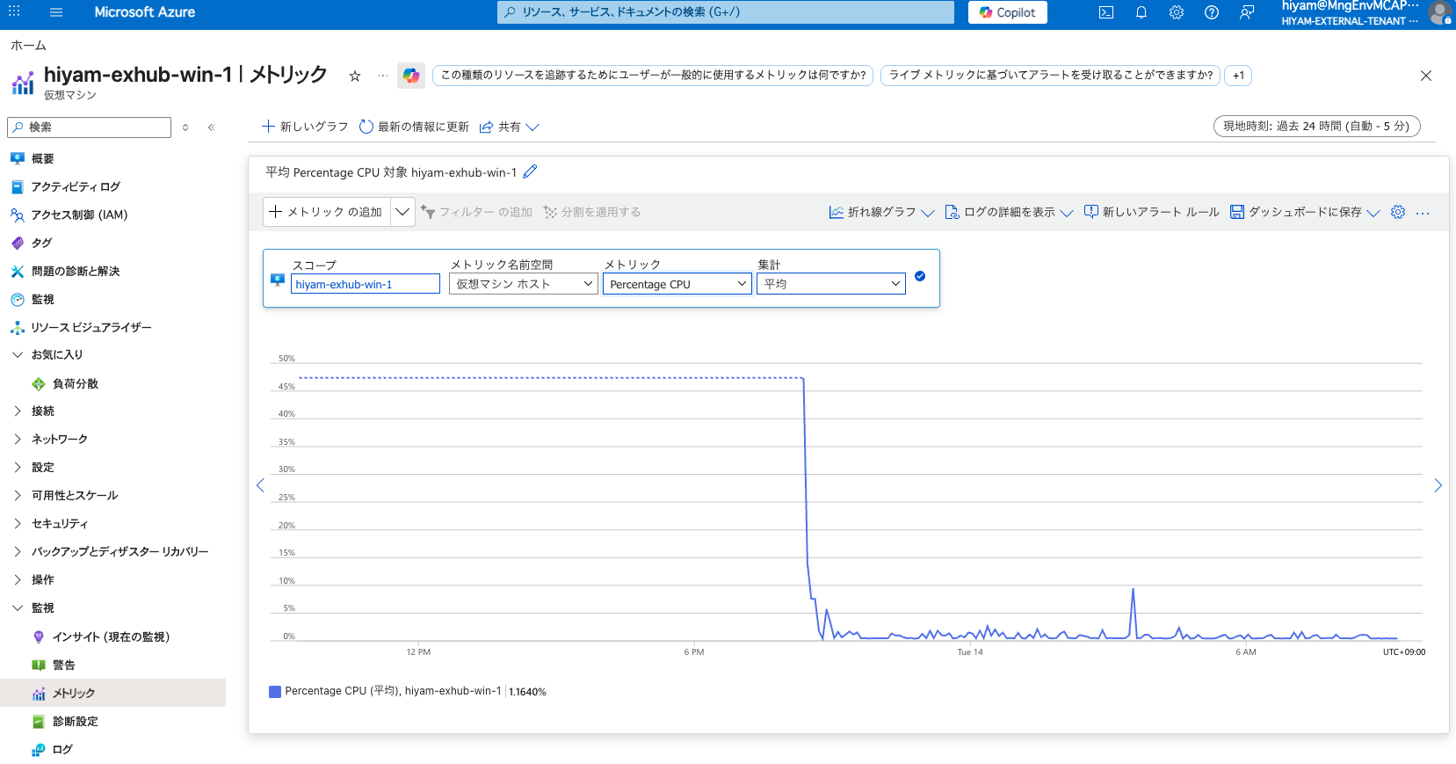
Azure Monitor メトリクス
Azure Workshop for Beginners | 第11回
メトリクスは CPU やメモリなどの数値データを時系列で自動収集する仕組みです。追加設定なしで VM の基本的な健全性を把握できます。
プラットフォーム メトリクス
Azure が自動的に収集 (追加設定不要)
VM: CPU 使用率、ディスク IOPS、ネットワーク In/Out
1分間隔で最大93日間保持
カスタム メトリクス
アプリケーションやエージェント経由で送信
業務固有の指標 (キュー長、応答時間 等) を追跡可能
📷 Screenshot
メトリクスエクスプローラーで
VM の CPU 使用率グラフを表示した画面
VM の既定メトリクス (抜粋)
CPU: Percentage CPU
Disk: Disk Read/Write Bytes
Network: Network In/Out Total
Notes:
では収集対象のデータの形式ごとにどのような仕組みで収集するのか見てみましょう。
最初は数値の時系列データであるメトリクスです。
基本的なメトリクス、プラットフォームメトリクス、例えば CPU 使用率などは何も設定せずに Azure Monitor メトリクス で収集可能です。
VM であれば CPU 使用率、ディスク IOPS、ネットワークの In/Out などが追加設定なしで取得されます。1分間隔で最大93日間保持されます。
一方、カスタムメトリクスはアプリケーションやエージェント経由で独自の指標を送信するもので、業務固有の指標を追跡したい場合に使います。
右側はメトリクスエクスプローラーの画面イメージです。ポータルから簡単にグラフを作成して状況を確認できます。

Slide 7
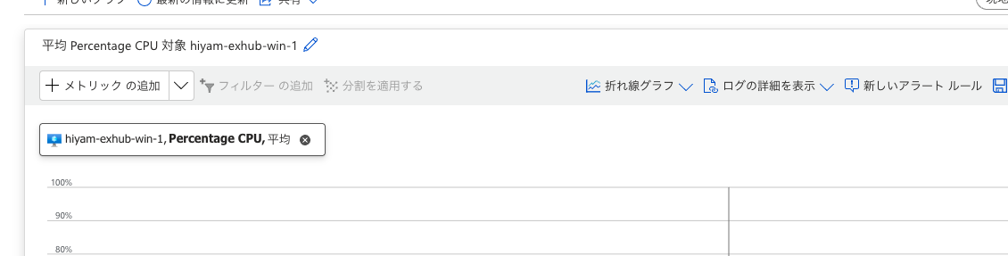
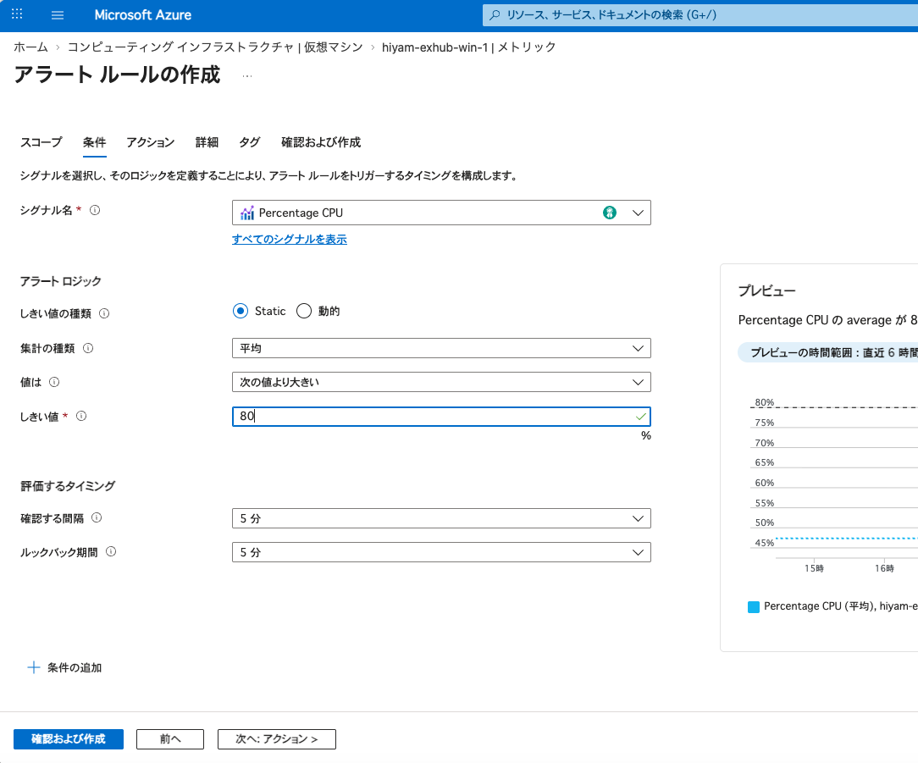
メトリクスからのアラート生成
Azure Workshop for Beginners | 第11回
メトリクスの値が設定したしきい値を超えた際に自動通知する仕組みです。静的しきい値と ML ベースの動的しきい値から選択できます。
条件定義
評価
アクション
グループ
通知・実行
▶
定期的にメトリクスを評価
(1〜15分間隔)
▶
通知先と自動化
アクションを定義
▶
メール/SMS/Webhook
Logic App/Function
メトリクス > しきい値
(例: CPU > 80%)
静的しきい値 vs 動的しきい値
 | 静的 | 動的
しきい値 | 固定値を手動設定 (例: CPU > 80%) | ML が自動学習 (異常パターンを検知)
適するケース | 安定した負荷パターン | 変動が大きい環境
Notes:
メトリクスの値に基づいてアラートを生成したり、なにかのアクションを起こさせることも可能です。
フローとしては、まず条件を定義し、定期的に評価され、条件を満たすとアクショングループに通知が飛びます。通知先はメール、SMS、Webhook、Logic App など柔軟に設定可能です。
しきい値は2種類あります。静的しきい値は「CPU が80%を超えたら」のように固定値を設定するもの。動的しきい値は機械学習が過去のパターンを学習し、通常と異なる挙動を異常として検知します。
負荷パターンが安定している環境では静的、日中と夜間で負荷が大きく変わるような環境では動的がお勧めです。

Slide 8
Log Analytics ワークスペースとは
Azure Workshop for Beginners | 第11回
Log Analytics ワークスペースはログデータの収集・分析の中核です。KQL によるリアルタイム分析やアラートのデータソースとして機能します。
データ保持期間
既定: 30日間 (無料)
対話型保持: 最大2年間 (課金対象)
長期保持 (アーカイブ): 最大12年間 (低コスト)
 | 従量課金 | コミットメント レベル
課金方式 | 取り込みデータ量に応じた 従量課金 (GB 単位) | 日次の固定量を事前購入 (100GB/日〜)
割引率 | なし | 最大30%割引
向いている環境 | 小〜中規模 データ量が変動する環境 | 大規模 データ量が安定した環境
Notes:
では、つぎにログはどう収集するのかを見てみましょう。
Azure VM のゲスト OS の監視には Azure Monitor Agent と Data Collection Rule、Log Analytics ワークスペースを組み合わせて監視設定を行います。
ログは基本的にに Log Analytics ワークスペースに収集されます。
データ保持期間は既定30日間が無料、対話型保持は最大2年間、アーカイブとしては最大12年間保持できます。コンプライアンス要件に応じて設定してください。
料金モデルは従量課金とコミットメントレベルの2つがあります。日次のデータ量が100GB を超える大規模環境では、コミットメントレベルで最大30%の割引が適用されます。

Slide 9
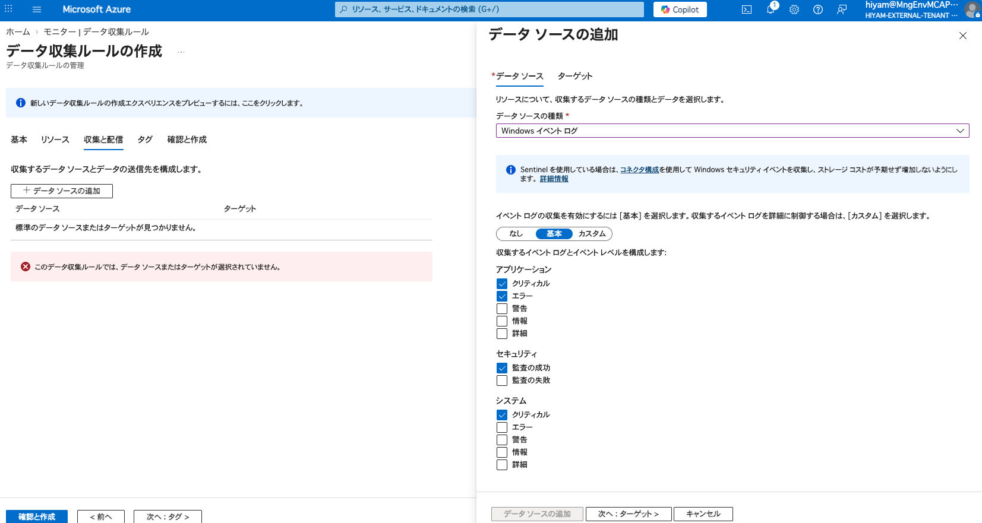
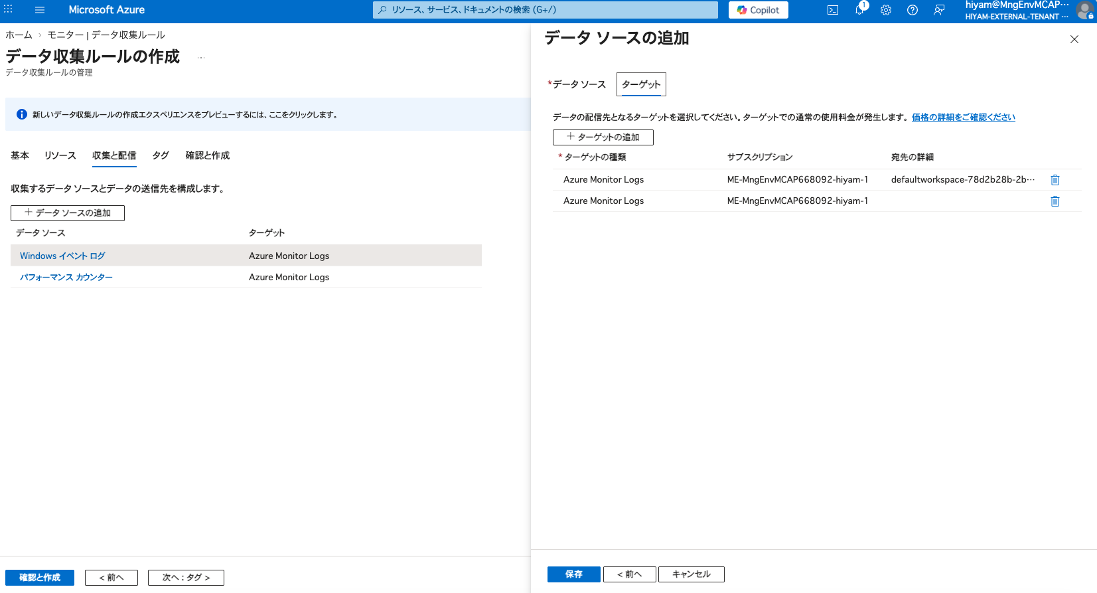
データ収集ルール (DCR) の設定
Azure Workshop for Beginners | 第11回
Azure VM は Azure Monitor Agent (AMA) とデータ収集ルール (DCR) を組み合わせてログ監視を行います。これらにより、収集するデータの種類・フィルタ・宛先をきめ細かく制御できます。
Azure Monitor Agent (AMA)
旧エージェント (MMA/OMS) に代わる統合エージェント。
Windows / Linux 両対応で、DCR による収集制御が可能。
DCR で定義する内容
何を (データソース)
どう変換して (フィルタリング・変換)
どこに送るか (宛先)
メリット
不要なデータを収集前にフィルタリング → コスト削減
複数の VM に同一ルールを一括適用
収集設定をコードとして管理 (ARM/Bicep)
Notes:
データ収集の設定方法です。VM に対しては、現在の推奨は Azure Monitor Agent、略して AMA を使うことです。旧来の MMA/OMS エージェントは2024年8月に廃止されていますので、まだお使いの場合は AMA への移行をお勧めします。
AMA ではデータ収集ルール、DCR を使って「何を」「どう変換して」「どこに送るか」を宣言的に定義します。
大きなメリットは3つあります。まず、不要なデータを収集前にフィルタリングしてコスト削減できること。次に、複数の VM に同一ルールを一括適用できること。そして ARM テンプレートや Bicep でコード管理できることです。

Slide 10
KQL クエリによるログ分析 — 基本
Azure Workshop for Beginners | 第11回
KQL は SQL に似た直感的なクエリ言語です。プログラミング経験がなくても基本的な構文を覚えるだけでログ分析が行えます。
テーブル名
データの取得元を指定
Perf
| where
条件でフィルタリング
| where CounterName == "% Processor Time"
| where TimeGenerated
時間範囲の指定
| where TimeGenerated > ago(1h)
| summarize
集計 (平均, 最大 等)
| summarize avg(CounterValue) by Computer
| project
表示する列を選択
| project Computer, AvgCPU
| sort by
並び替え
| sort by AvgCPU desc
| render
グラフとして可視化
| render timechart
💡 Tip: Log Analytics のクエリエディタでは IntelliSense (入力補完) が使えます
Notes:
ログがたまったら、次は分析です。Log Analytics ワークスペースで分析を行うことができるのですが、その際に KQL というクエリ言語を利用して行います。
KQL、Kusto Query Language の基本構文をご紹介します。
SQL に似ているので、SELECT 文を書いたことがある方なら馴染みやすいと思います。
まずテーブル名でデータソースを指定し、パイプ記号で各処理を繋いでいきます。where で条件フィルタ、summarize で集計、project で列選択、sort by で並べ替え、render でグラフ化です。
重要なポイントとして、Log Analytics のクエリエディタには IntelliSense（入力補完）が搭載されていますので、全コマンドを暗記する必要はありません。まずはこの基本構文を覚えて、実際に触ってみてください。

Slide 11
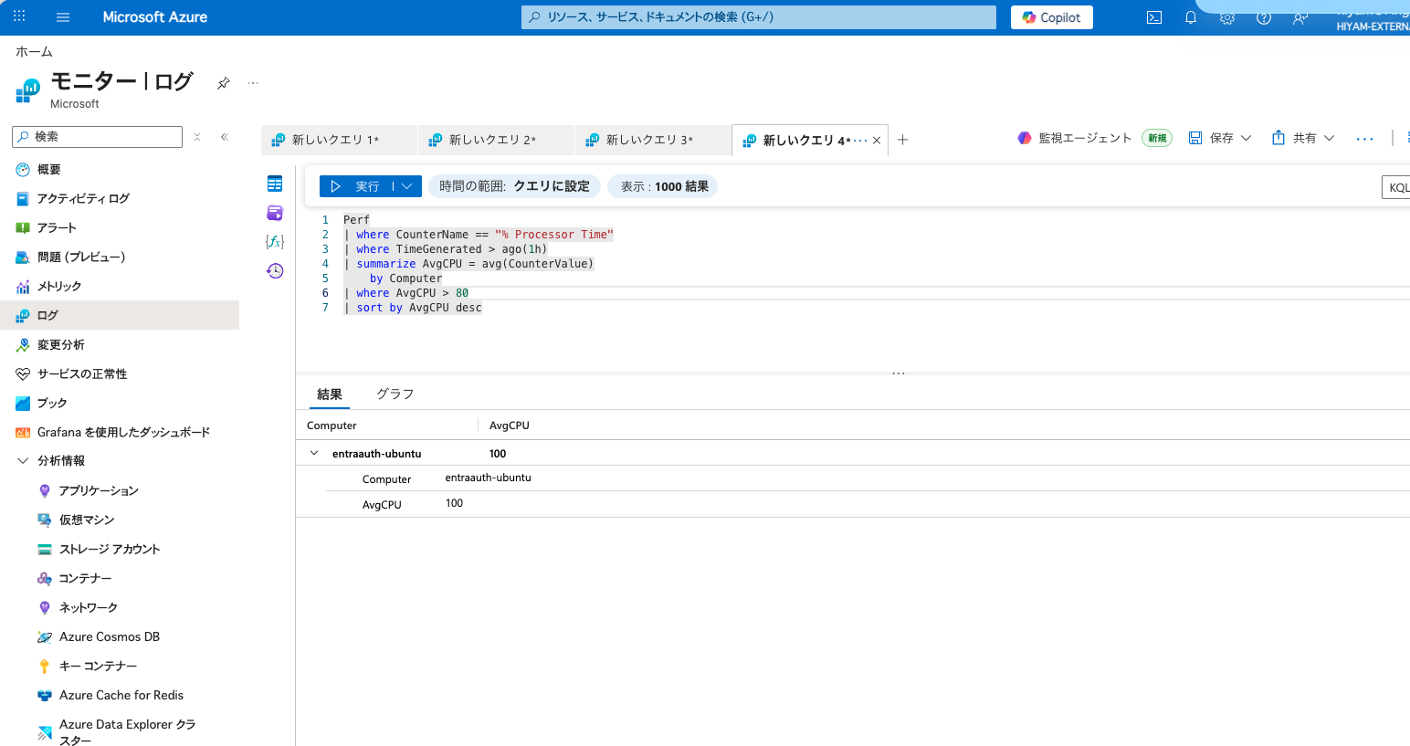
KQL クエリによるログ分析 — 実践例
Azure Workshop for Beginners | 第11回
実際の運用で頻繁に使うクエリパターンをご紹介します。これらをベースにカスタマイズすることで、日常的な監視業務を効率化できます。
🔍 CPU 高負荷の VM を特定
Perf
| where CounterName == "% Processor Time"
| where TimeGenerated > ago(1h)
| summarize AvgCPU = avg(CounterValue)
by Computer
| where AvgCPU > 80
| sort by AvgCPU desc
🚨 エラーイベントの傾向分析
Event
| where EventLevelName == "Error"
| where TimeGenerated > ago(24h)
| summarize ErrorCount = count()
by bin(TimeGenerated, 1h)
| render timechart
Notes:
実際に使えるクエリ例を2つご紹介します。
上の例は、直近1時間で CPU 使用率が80%を超えている VM を特定するクエリです。Perf テーブルから % Processor Time をフィルタし、Computer ごとに平均を取り、80%超のものを降順で表示しています。
下の例はエラーイベントの傾向分析です。直近24時間のエラー数を1時間ごとに集計し、タイムチャートで可視化しています。エラーが急増した時間帯が一目でわかります。
スクリーンショットを配置しますが、実際の画面ではこのようにクエリを入力して実行ボタンを押すだけで結果が表示されます。
これらのクエリをベースにカスタマイズして使ってみてください。

Slide 12
ログ検索アラート
Azure Workshop for Beginners | 第11回
ログ検索アラートは KQL クエリの結果に基づいてアラートを発行します。メトリックアラートでは対応できない複合条件の監視に有効です。
 | メトリック アラート | ログ検索 アラート
データソース | メトリクス (数値) | ログ (KQL クエリ結果)
評価頻度 | 1分〜 | 5分〜
レイテンシ | 低い (ニアリアルタイム) | やや高い (クエリ実行)
適するシナリオ | CPU 等の単一指標監視 | 複合条件・ログパターン
コスト | 低い | クエリ実行コストあり
✨ 使い分け: 単純なしきい値 → メトリックアラート、複合条件やログ分析 → ログ検索アラート
Notes:
ログ検索アラートについてです。メトリックアラートとの比較表をご覧ください。
メトリックアラートは数値指標の単純な監視に向いており、評価頻度も1分からと高速です。コストも低めです。
ログ検索アラートは KQL クエリの結果に基づくので、「特定のエラーが5分間に10回以上発生したら」のような複合条件を設定できます。ただしクエリ実行のオーバーヘッドがある分、レイテンシはやや高くなります。
使い分けとしては、CPU やメモリなど単一指標の監視にはメトリックアラート、複数条件の組み合わせやログパターンの検知にはログ検索アラートがお勧めです。

Slide 13
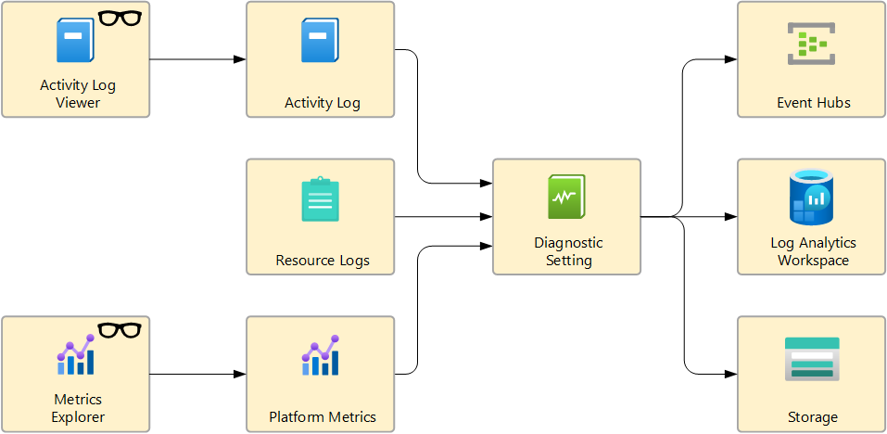
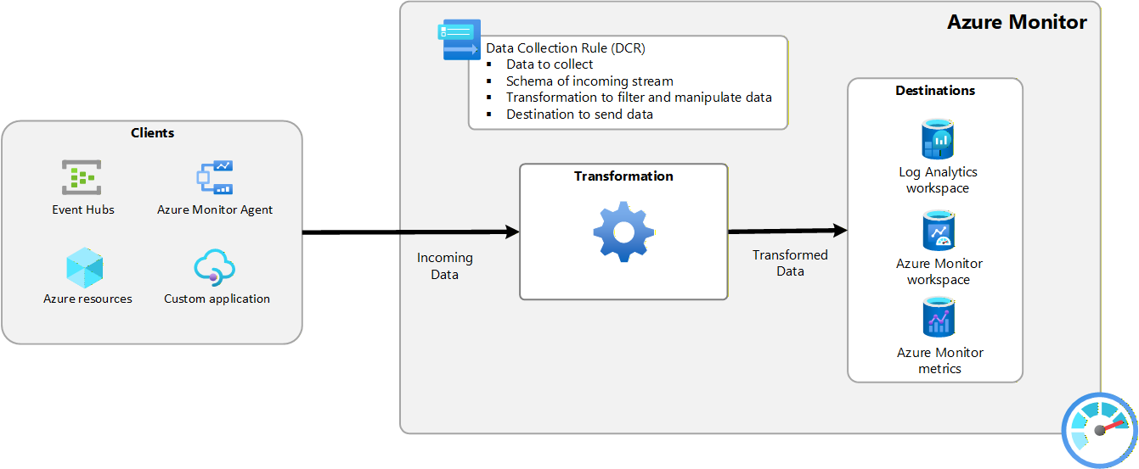
データ収集の宛先 — 全体像
Azure Workshop for Beginners | 第11回
収集した監視データは用途に応じて複数の宛先にエクスポートできます。リアルタイム分析、長期保管、外部ツール連携など、目的に合わせた選択が重要です。
■ AMA (Azure Monitor Agent) / DCR (Data Collection Rule) を利用する場合 (VM のゲスト OS の監視に利用)
■ 診断設定 を利用する場合 (PaaS や VMのホストの監視に利用)
DCR を利用する場合は、まず、Log Analytics Workspaceに送信し、Log Analytics から Blob Storage などにエクスポートする。直接、Azure Data Explorer や MS Fabric に送信する機能はプレビュー
診断設定では、Log Analytics Workspace、Blob Storage、Event Hubs、Datadog や New Relic などパートナーソリューションに送信可能
Azure Monitor DCR 参考:
診断設定 参考: https://learn.microsoft.com/ja-jp/azure/azure-monitor/platform/diagnostic-settings?tabs=portal
Notes:
収集した監視データの宛先について整理します。
Azure VM のゲスト OS の監視には Azure Monitor Agent と Data Collection Rule を組み合わせて監視設定を行います。
データの送信先として Log Analytics Workspace を指定し、さらに必要に応じて、 Blob Storage や Event Hubs にエクスポートすることも可能です。
Azure VM のホストや PaaS などのマイクロソフト側で管理する領域のログやメトリックは診断設定をつかって、送信先を選択します。
こちらも宛先として Log Analytics Workspace や Blob Storage、Event Hubs を利用可能で、さらに Datadog や New Relic など 3rd party のパートナーソリューションに直接送信することも可能です。

Slide 14
データ収集の宛先 — ユースケース比較
Azure Workshop for Beginners | 第11回
各宛先にはそれぞれ最適なユースケースがあります。コスト・分析性能・外部連携のバランスを考慮して宛先を選択してください。
宛先 | 主なユースケース | 特徴 | コスト感
Log Analytics | リアルタイム分析・アラート KQL クエリ・ダッシュボード | 対話的な分析に最適 最大12年保持可能 | 中〜高
Storage Account | 長期保管・コンプライアンス 監査ログのアーカイブ | 最も低コスト ライフサイクル管理可能 | 低
Event Hubs | 外部 SIEM 連携 (Splunk 等) ストリーム処理 | リアルタイムストリーミング 外部ツールとの統合 | 中
パートナー | Datadog / Elastic 等 既存監視ツールとの統合 | 既存投資を活用 マルチクラウド一元監視 | 外部ツール 費用別途
AMA/DCR から MS Fabric や Azure Data Explorer に直接データ送信する機能はプレビュー中
Notes:
各宛先のユースケースを比較した表です。
Log Analytics はリアルタイムの KQL クエリ分析やアラート設定に最適ですが、コストは中〜高です。
Storage Account は最もコストが低く、コンプライアンスや監査ログの長期保管に向いています。
Event Hubs は Splunk や Sentinel などの外部 SIEM とリアルタイム連携したい場合に使います。
パートナーソリューションは Datadog や Elastic など、既存の監視投資を活かしたい場合に有効です。
皆さんの環境に合った組み合わせを検討してみてください。

Slide 15
監視のベストプラクティス
Azure Workshop for Beginners | 第11回
監視設計のベストプラクティスをまとめます。適切な監視項目の選定、アラート疲れの防止、よくある落とし穴の回避が重要です。
推奨監視項目 (VM)
アラート設計のポイント
よくある落とし穴
CPU 使用率 (> 80% で警告)
メモリ使用率 (> 90% で警告)
ディスク空き容量 (< 20% で警告)
ネットワーク In/Out の異常スパイク
OS 起動・停止イベント
重大度レベルを適切に分類 (Sev 0〜4)
アラート疲れを防ぐ (重要なもの厳選)
動的しきい値で誤報を削減
アクショングループで通知先を一元管理
自動修復 (Runbook/Logic App) の活用
エージェント未設定でログが欠落
保持期間切れでデータ消失
全データ収集 → コスト超過
アラートが多すぎて重要通知を見逃す
ワークスペースの分割粒度が不適切
Notes:
監視のベストプラクティスを3つの観点でまとめました。
左の推奨監視項目として、VM では最低限 CPU、メモリ、ディスク容量、ネットワーク、OS イベントは監視しましょう。ここに示した閾値は目安ですので、実際の運用に合わせて調整してください。
中央のアラート設計では、重大度の適切な分類とアラート疲れの防止が特に重要です。すべてを Sev 0 にするのではなく、本当にすぐ対応が必要なものだけに絞りましょう。動的しきい値や自動修復の活用も検討してください。
右のよくある落とし穴では、エージェントの設定漏れやデータ保持期間の管理不足が実際によく見られます。特に全データを無条件で収集するとコストが想定以上になることがあるので、DCR でのフィルタリングを活用してください。
以上で監視セクションは終了です。

Slide 16
SECTION 2
Azure VM 運用における Tips
Tips for VM Operation

Slide 17
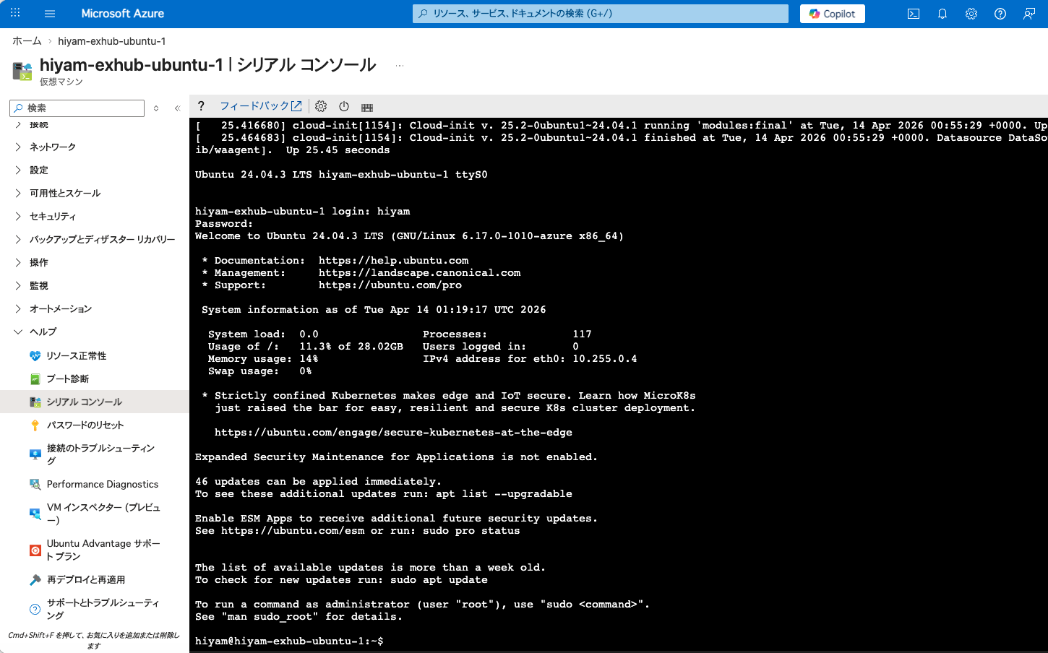
Serial Console 接続
Azure Workshop for Beginners | 第11回
ネットワーク障害で SSH/RDP が使えない場合でも、Azure ポータルから直接 VM にアクセスできるテキストベースのコンソールです。
ユースケース
NSG/ファイアウォール設定ミスで SSH/RDP 接続不可時
ネットワーク設定の誤りでネットワーク全断時
OS 起動中のトラブルシューティング (GRUB 等)
前提条件
ブート診断が有効であること
VM 内にパスワード認証が可能なアカウントが存在すること
サブスクリプション レベルで Serial Console が有効
📷 Screenshot
Azure ポータルの
Serial Console 接続画面
(テキストコンソールが表示された状態)
Notes:
Serial Console 接続はネットワーク障害で SSH や RDP が使えない状況でも、Azure ポータルから直接 VM にアクセスできるテキストベースのコンソールです。
例えば NSG やファイアウォールの設定を誤って SSH 接続できなくなった場合、通常はお手上げですが、Serial Console があればポータルからログインして設定を修正できます。
前提条件として、ブート診断が有効であること、VM 内にパスワード認証可能なアカウントが必要です。SSH 鍵認証のみの設定だと Serial Console からログインできないので、緊急用のパスワード認証アカウントを用意しておくことをお勧めします。

Slide 18
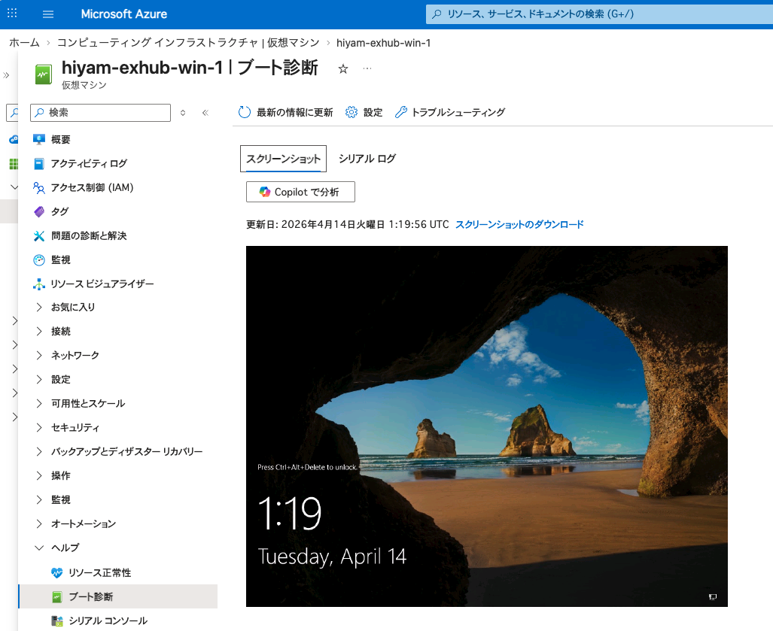
ブート診断
Azure Workshop for Beginners | 第11回
VM の起動プロセスのスクリーンショットとシリアルログを自動キャプチャします。起動失敗時の原因特定に欠かせない機能です。
確認できる情報
スクリーンショット — 起動時の画面状態を画像で確認
シリアルログ — 起動プロセスの詳細なテキストログ
有効化
VM 作成時に既定で有効 (マネージドストレージ使用)
カスタムストレージアカウントも指定可能
ポータル: VM → [ブート診断] から確認
📷 Screenshot
ブート診断画面で VM の
スクリーンショット (起動画面) が
表示されている状態

Slide 19
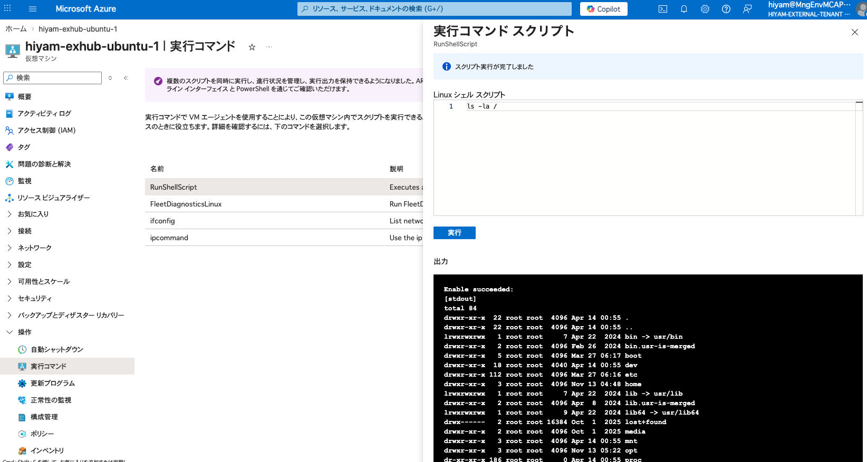
Run Command
Azure Workshop for Beginners | 第11回
SSH/RDP を使わずに Azure ポータルから VM 上でスクリプトを実行できます。ネットワーク接続が確立できない状況でのリモート操作に有効です。
仕組み
Azure VM エージェント経由でスクリプトを実行
PowerShell (Windows) / Bash (Linux) に対応
実行結果はポータル上で確認可能
ユースケース
ファイアウォールルールの誤設定を修正
サービスの起動・停止・状態確認
ログファイルの確認・収集
📷 Screenshot
ブート診断画面で VM の
スクリーンショット (起動画面) が
表示されている状態
通常のユーザーアカウントでは VM にアクセスできなくなってしまった場合などのトラブルシューティングとして設計されている機能で、コマンドは最高権限として実行されることに注意。
Notes:
Run Command です。SSH や RDP を使わずに、Azure ポータルから VM 上でスクリプトを直接実行できる機能です。
仕組みとしては Azure VM エージェント経由でスクリプトが実行されるため、ネットワーク接続が確立できない状況でも使えます。
ユースケースとしては、ファイアウォールルールの誤設定を修正する、サービスの起動・停止・状態を確認する、ログファイルを収集するといった場面で威力を発揮します。
PowerShell と Bash の両方に対応しており、実行結果もポータル上で確認できます。
先ほどの Serial Console と合わせて、ネットワーク障害時の「救命道具」として覚えておいてください。

Slide 20
VM Repair コマンド (az vm repair)
Azure Workshop for Beginners | 第11回
起動不能な VM の OS ディスクを別の修復 VM にアタッチして修復する CLI ツールです。ブート障害からの復旧手順を自動化します。主に、Windows Update の適用後などに起動できなくなった場合に利用します。
1
2
3
4
修復 VM 作成
問題の修復
ディスク交換
VM 起動
az vm repair create
修復用 VM を自動作成し、OS ディスクをアタッチ
az vm repair run
修復スクリプト実行
または手動でディスク修復
az vm repair restore
修復済みディスクを
元の VM にスワップ
az vm start
修復完了後に
VM を起動・検証
▶
▶
▶
--enable-nested オプションを使うと Nested Hyper-V が有効な修復 VM を作成し、Hyper-V 上での復旧を行うことも可能
💡 Tip: az vm repair run --run-id win-sfc-and-dism などの組み込みスクリプトも利用可能
Notes:
VM Repair コマンドです。VM が起動不能になった場合の最終手段です。
フローは4ステップです。まず az vm repair create で修復用の VM を自動作成し、問題の VM の OS ディスクをデータディスクとしてアタッチします。
次に az vm repair run で修復スクリプトを実行するか、手動で修復 VM にログインしてディスクを修復します。
修復が完了したら az vm repair restore で修復済みディスクを元の VM にスワップバックし、最後に VM を起動して検証します。
組み込みの修復スクリプトも用意されていて、例えば win-sfc-and-dism はシステムファイルの整合性チェックと修復を自動で行ってくれます。

Slide 21
トラブルシューティング まとめ — 状況別ガイド
Azure Workshop for Beginners | 第11回
VM のトラブルに遭遇した際の対処フローをまとめます。状況に応じて適切なツールを選択することで、迅速な復旧が可能です。
VM に接続できない
VM が起動しない
設定を変更したい
NSG/ファイアウォールの問題?
↓
Serial Console でアクセス
↓
Run Command で設定修正
ブート診断で原因確認
(スクリーンショット/シリアルログ)
↓
原因判明 → Run Command で修正
↓
修正不可 → VM Repair で
OS ディスクを別 VM で修復
SSH/RDP が使える
→ 通常の接続で対応
使えない
→ Run Command で
スクリプト実行

Slide 22
その他の Tips
Azure Workshop for Beginners | 第11回
Azure VM の運用に利用できる便利な機能は他にも存在します。
Entra ID 認証を使った RDP / SSH ログイン
カスタムスクリプト拡張機能:
  VM デプロイ後に自動でスクリプトを実行する機能。初期設定を自動化
VM Application:
  VM にインストールするべきアプリケーションパッケージの配布、更新、管理をする機能
Azure Update Manager:
  VM のパッチ統合管理の機能

Slide 23
SECTION 3
ハンズオン: Azure VM に対する監視サービスの設定
Hands-on lab: VM monitoring configuration

Slide 24
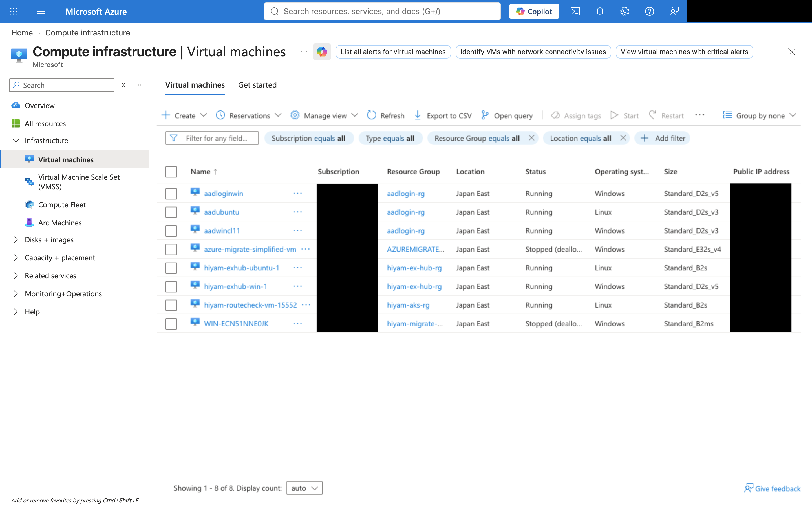
VM と関連リソースの作成
Azure Workshop for Beginners | 第11回
Azure Portal にログインし、Azure VM の画面から作成を選択します

Slide 25
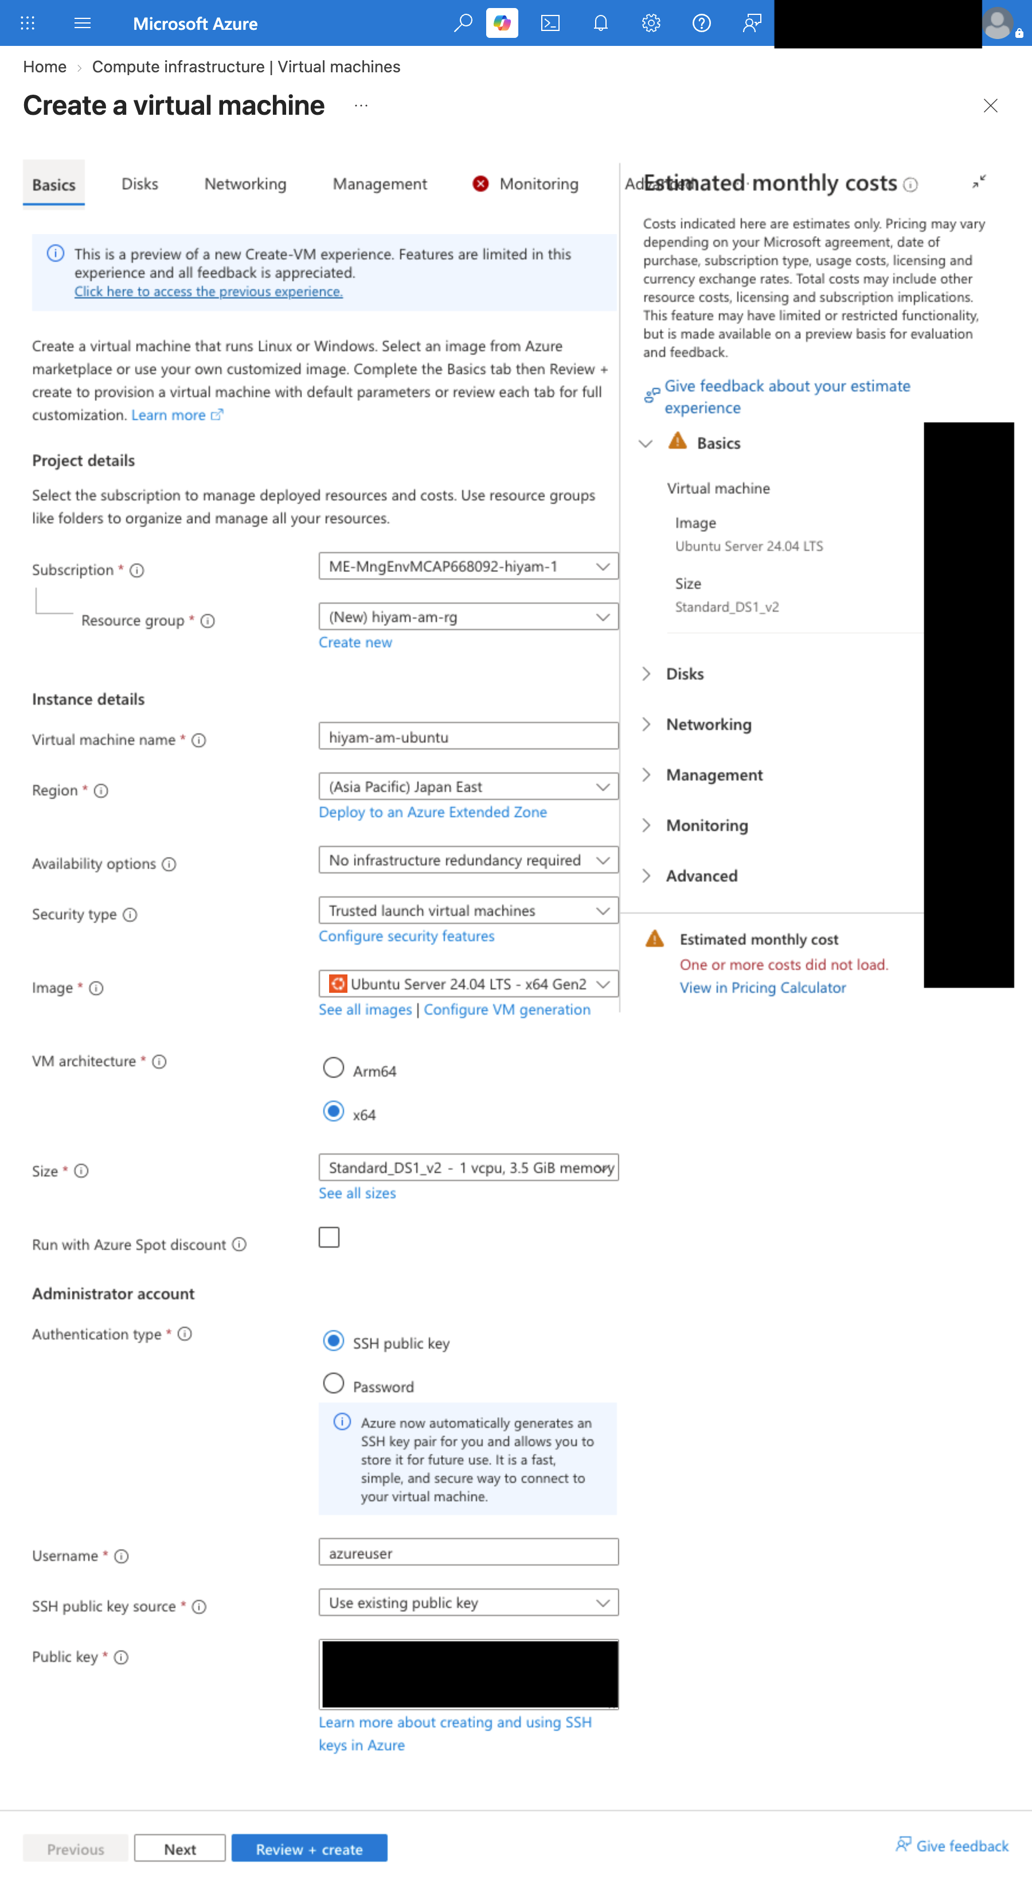
VM と関連リソースの作成
Azure Workshop for Beginners | 第11回
Basic の項目では指定されたリソースグループを使い、指定リージョンに、Ubuntu 24.04 LTS の VM イメージ、DS1_v2 もしくはできるだけ古い世代でコア数の少ない VM SKU で構築するようにパラメータを設定します。パブリックアクセスは有効にし、SSH で Internet からアクセスできるようにします。

Slide 26
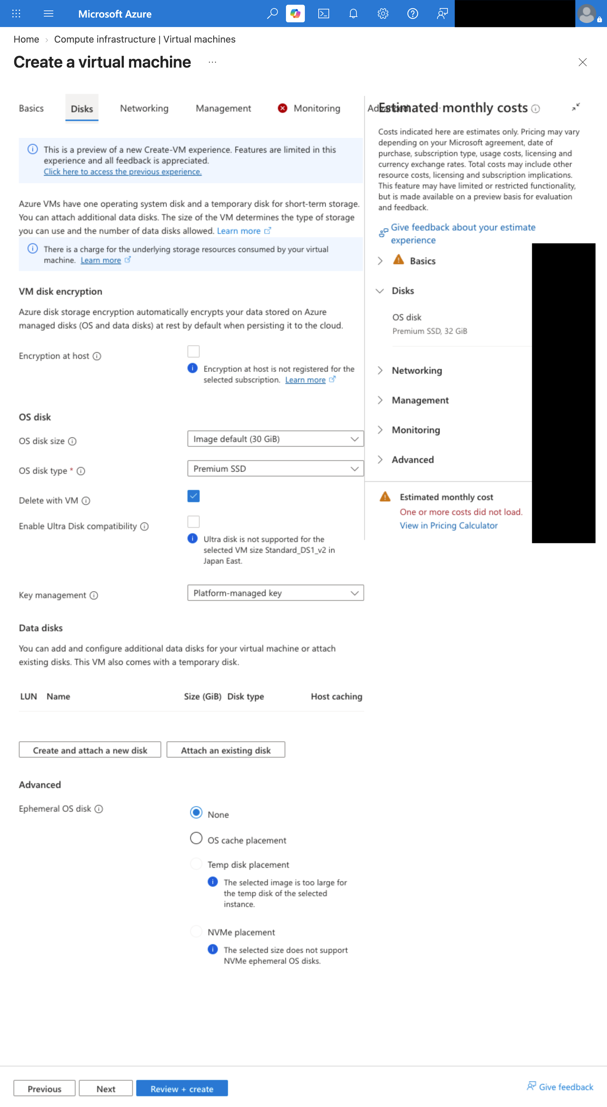
VM と関連リソースの作成
Azure Workshop for Beginners | 第11回
Disk の項目はデフォルト値を使います。

Slide 27
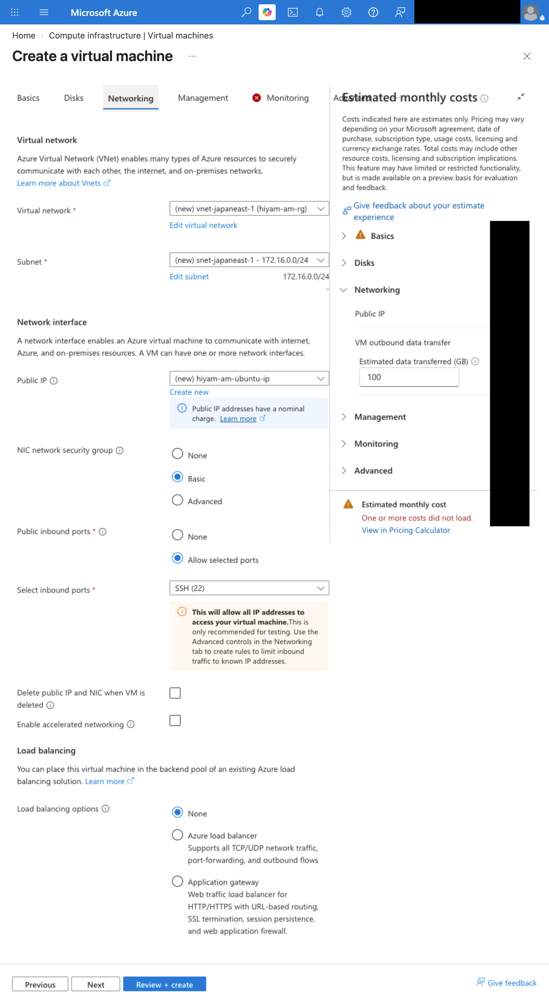
VM と関連リソースの作成
Azure Workshop for Beginners | 第11回
ネットワークの項目ではパブリック IP を割り当てる、NIC の NSG は Basic の設定を使う、パブリックインバウンドポートは SSH を許可するように設定します。
他の項目はデフォルト値を使います。監視の項目も後で設定するのでデフォルトの監視設定無しのままとし、VM を作成します。

Slide 28
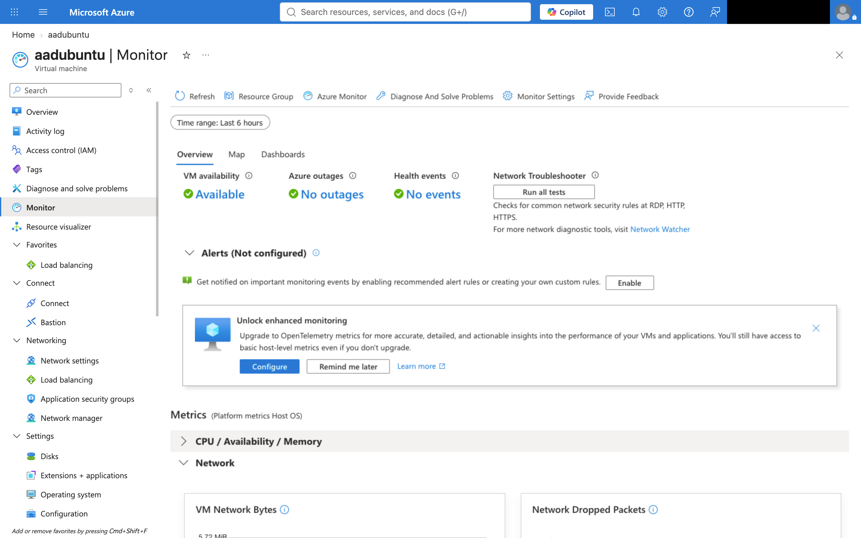
VM の監視設定
Azure Workshop for Beginners | 第11回
VM を作成したら作成した VM の画面に遷移し、監視設定の画面へ行きます。

Slide 29
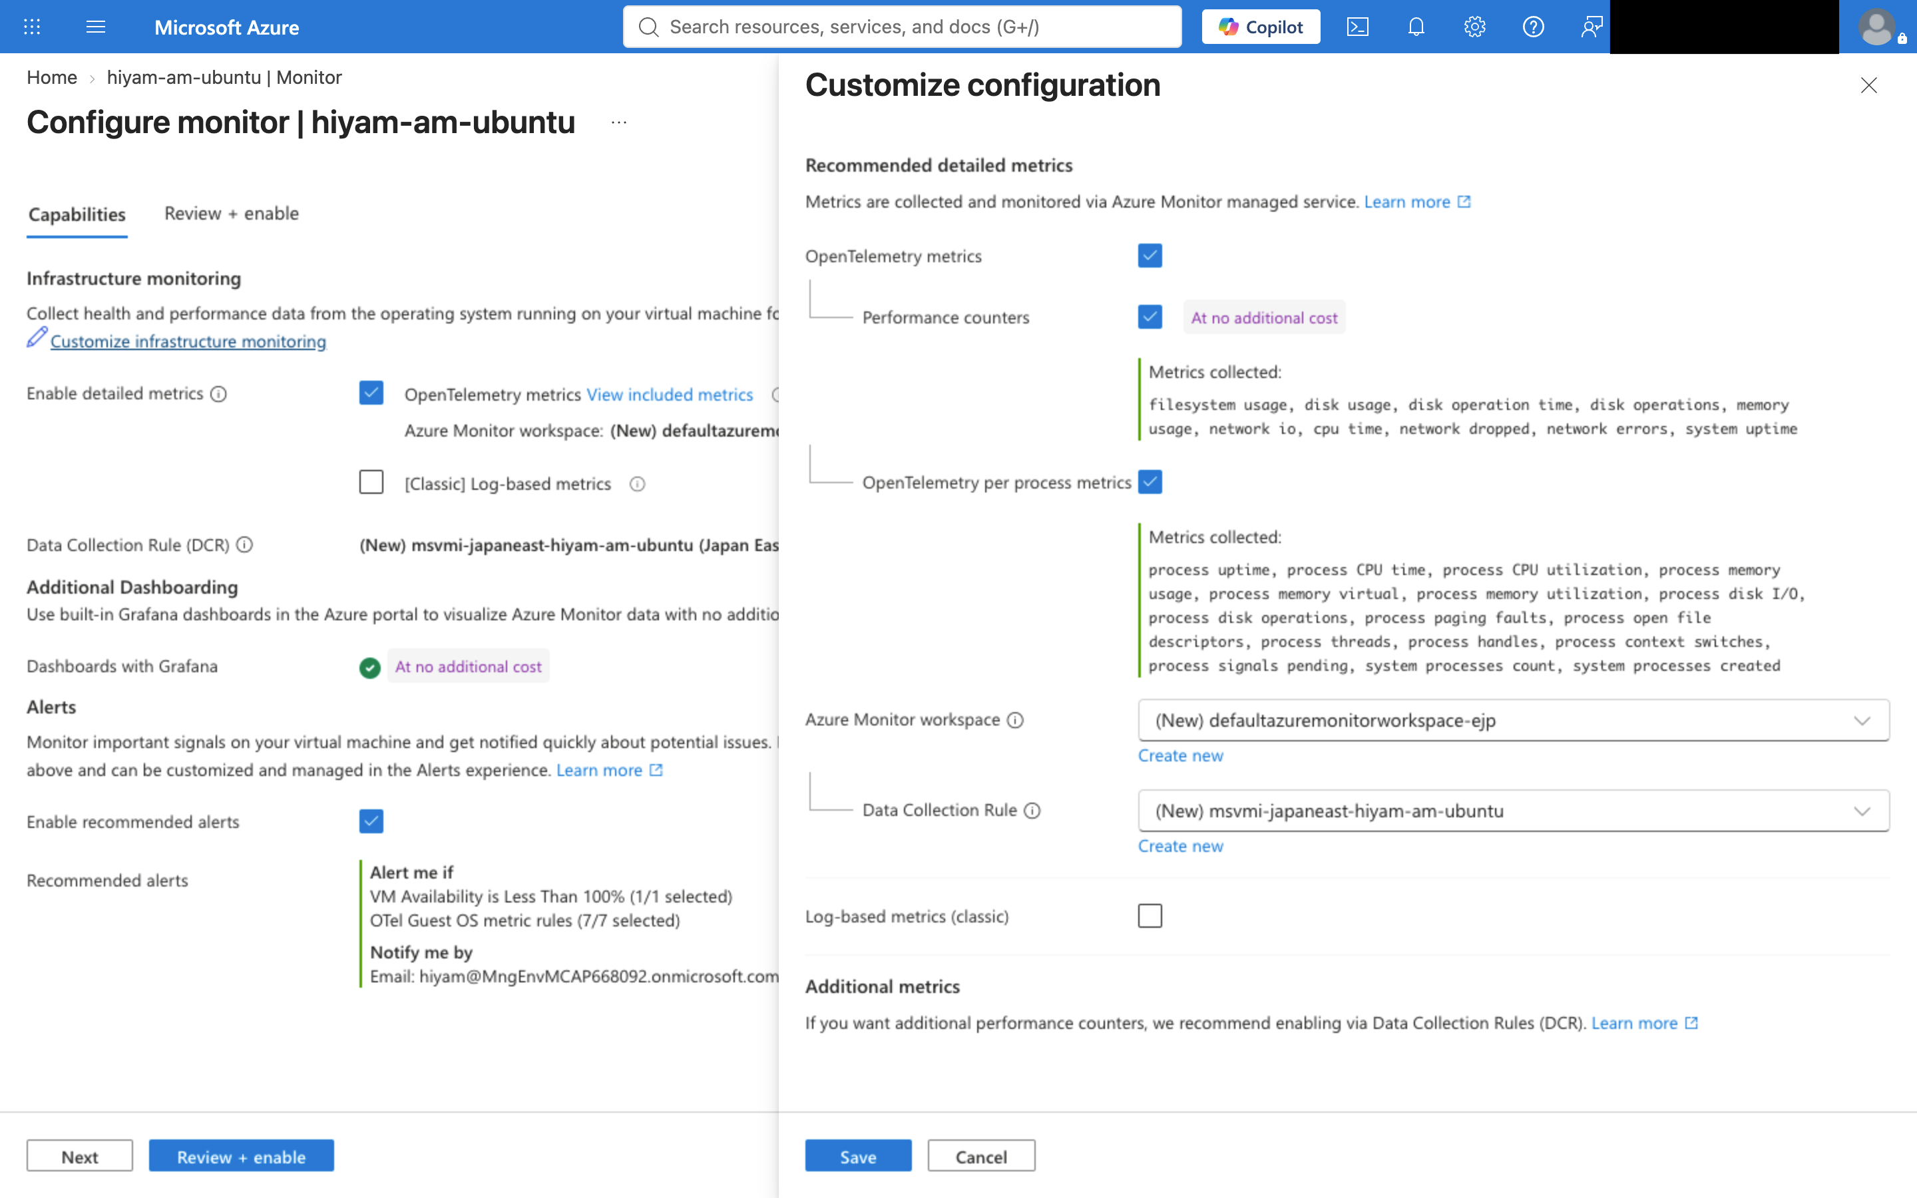
VM の監視設定
Azure Workshop for Beginners | 第11回
デフォルト値のまま監視設定を保存します。

Slide 30
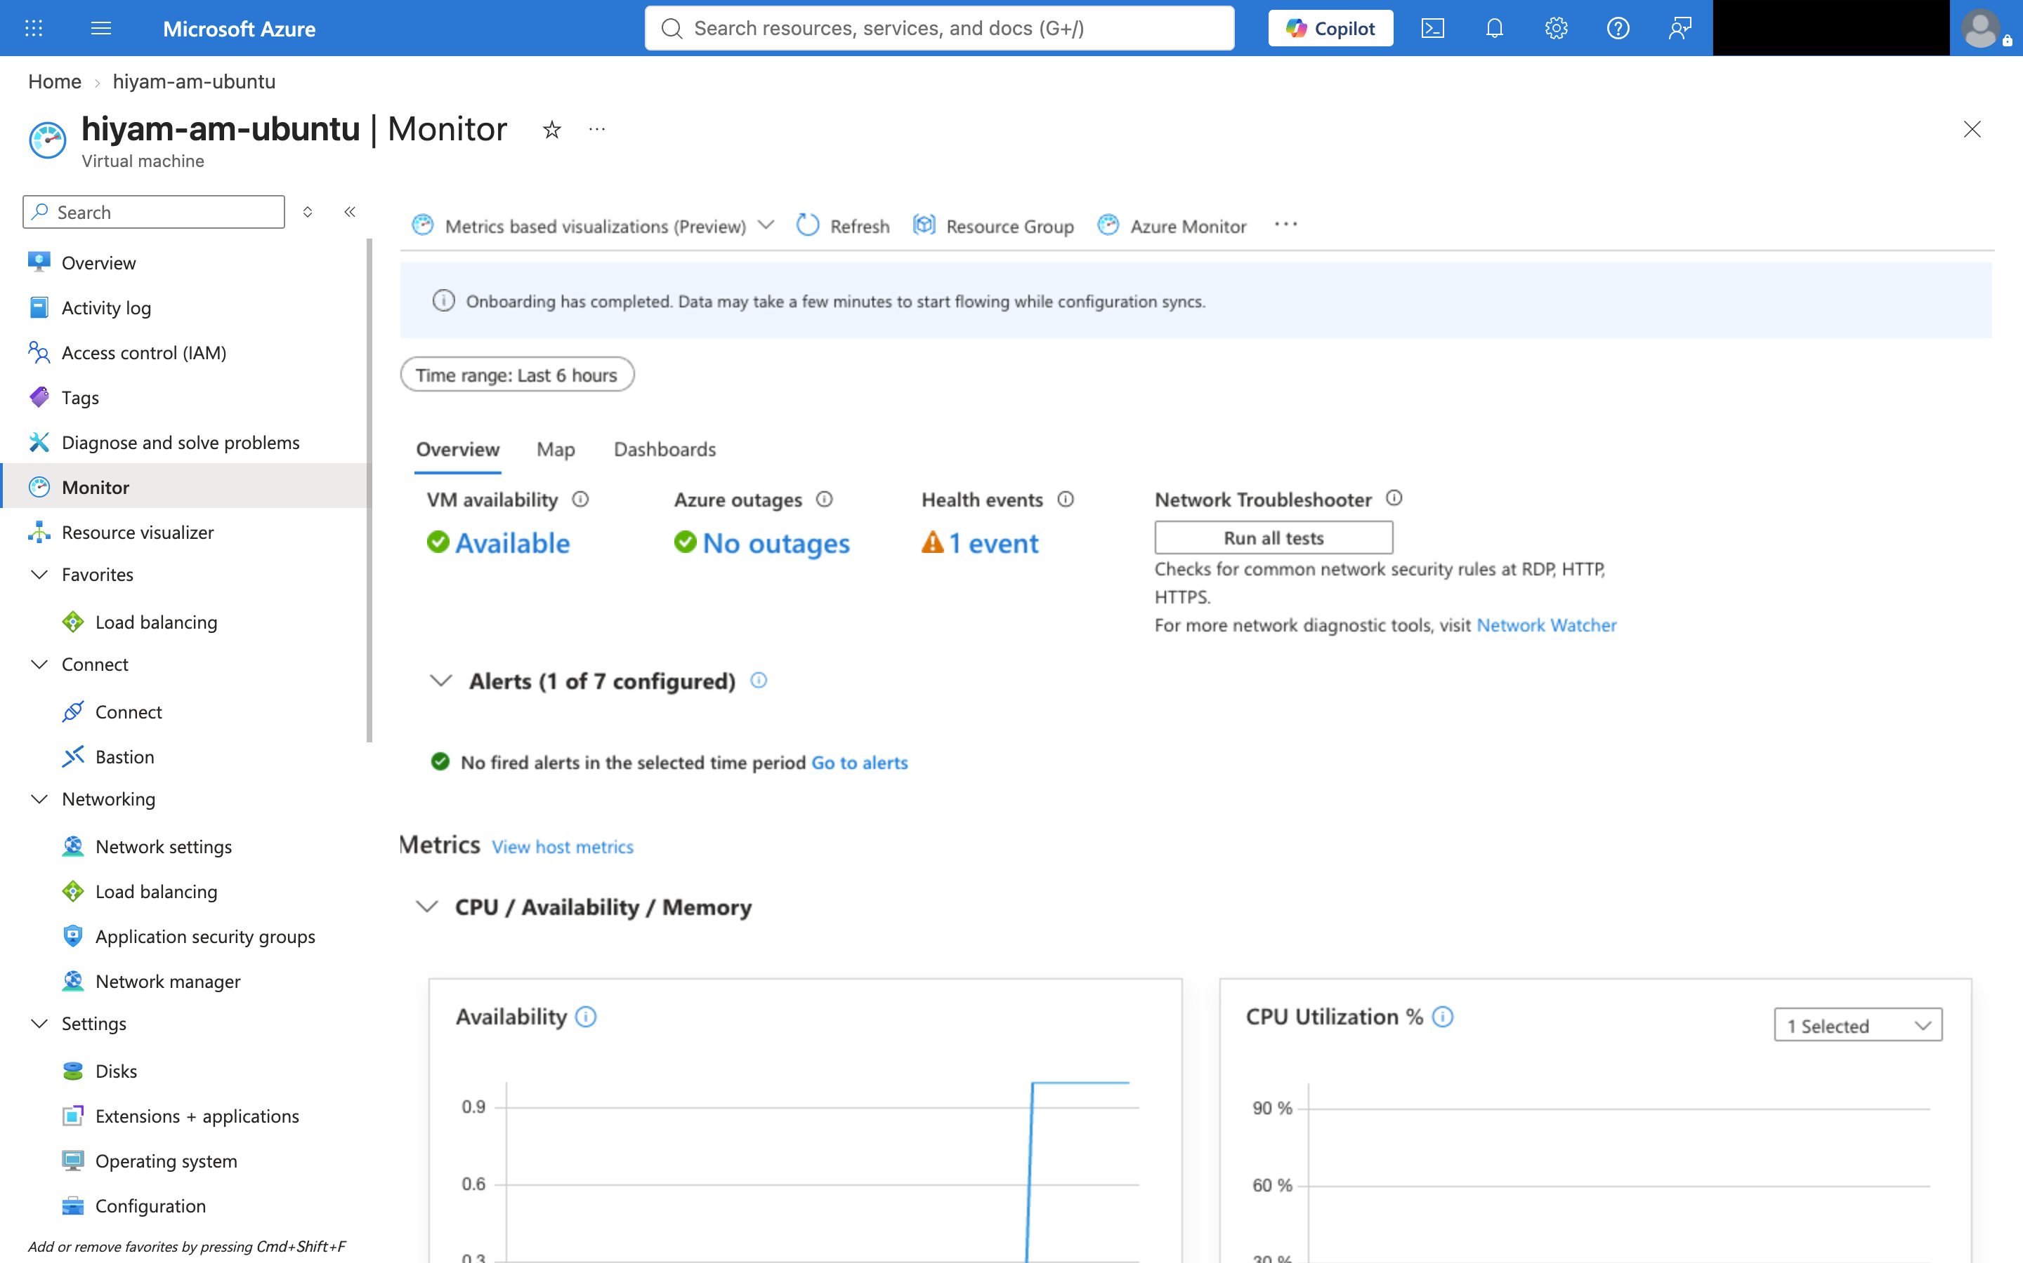
VM の監視設定
Azure Workshop for Beginners | 第11回
アラートの設定画面に遷移します。

Slide 31
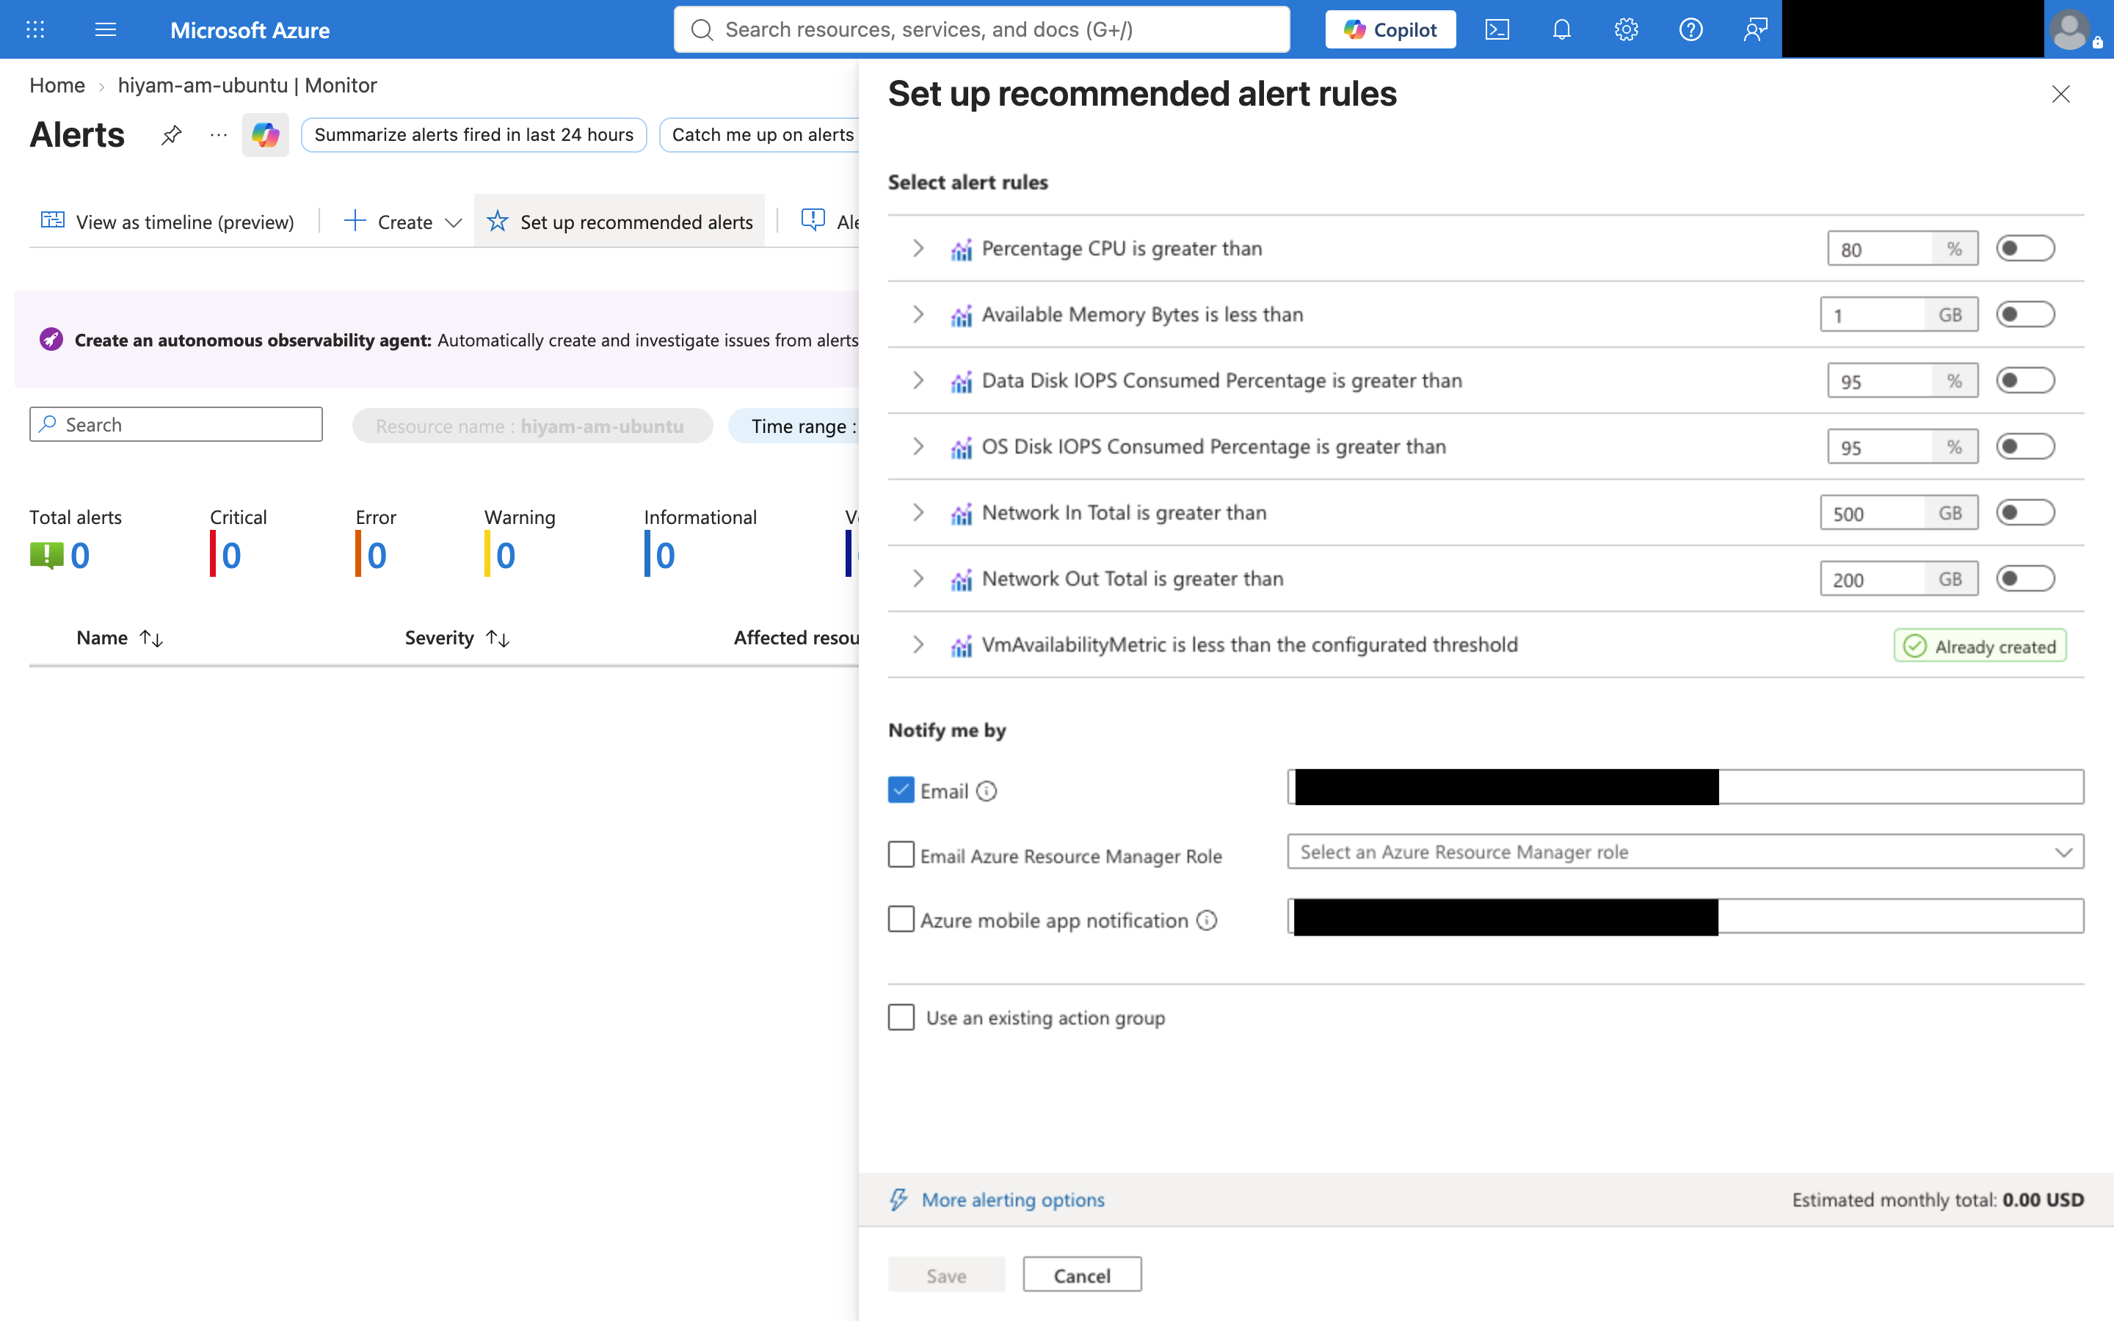
VM の監視設定
Azure Workshop for Beginners | 第11回
推奨アラートの設定画面へ遷移し、CPU 使用率のしきい値を40% にします。必要に応じてアラート先の email アドレスを修正します。
CPU 使用率のしきい値を40%にし有効化
必要に応じて email のアドレスを修正
保存

Slide 32
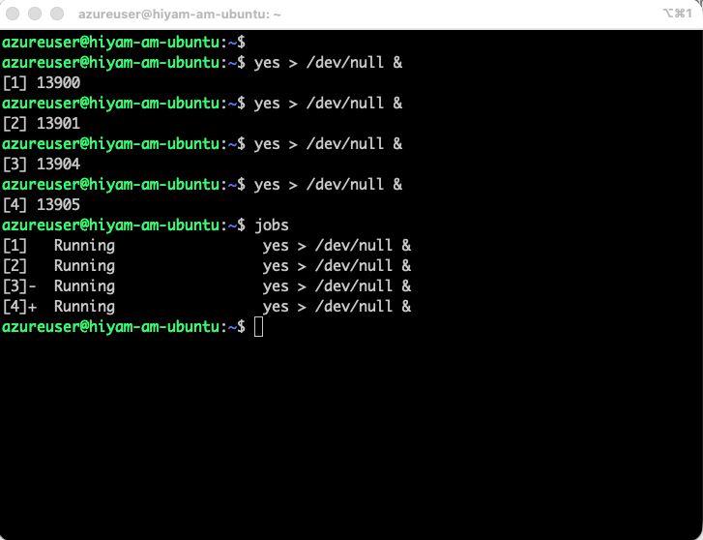
CPU への負荷を生成
Azure Workshop for Beginners | 第11回
VM に SSH でログインし、yes コマンドで負荷を生成する
左の例では、早く CPU 使用率を上げるために、 yes > /dev/null & で yes コマンドを複数バックグラウンド実行させている。
Jobs で実行されているバックグラウンドプロセスを確認できる。

Slide 33
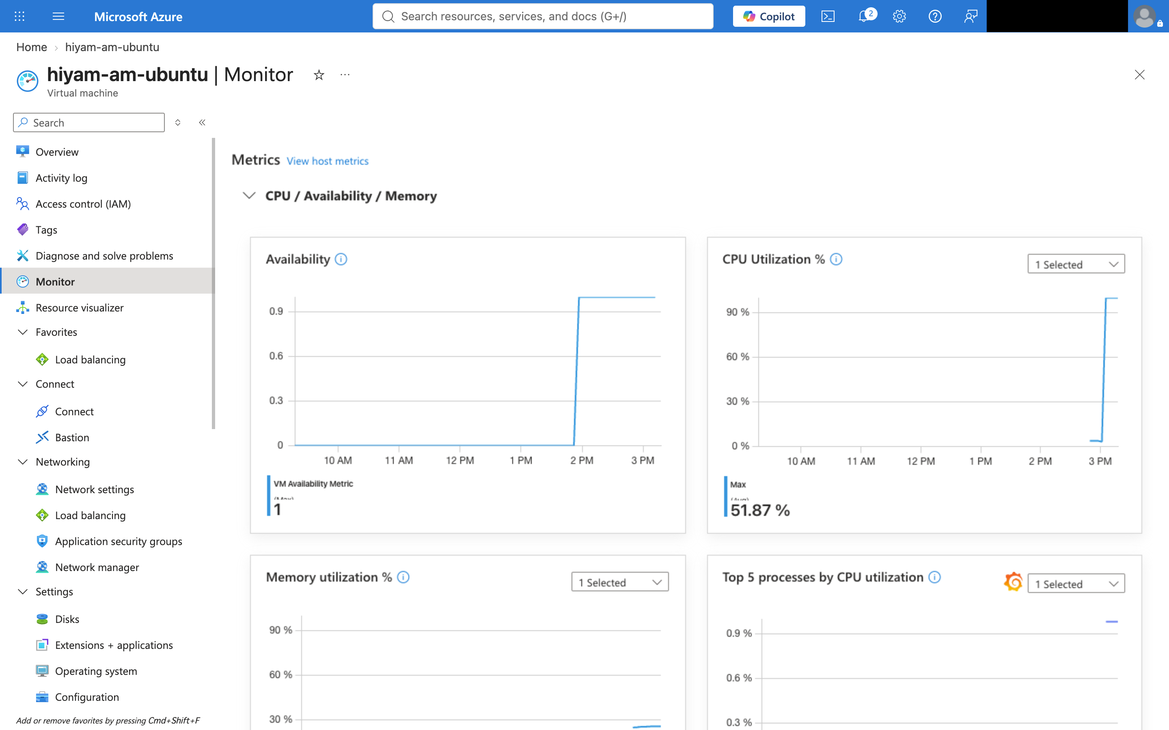
CPU 使用率がしきい値を超える
Azure Workshop for Beginners | 第11回
CPU 使用率がしきい値を超えるのを待つ。しばらくすると超える。

Slide 34
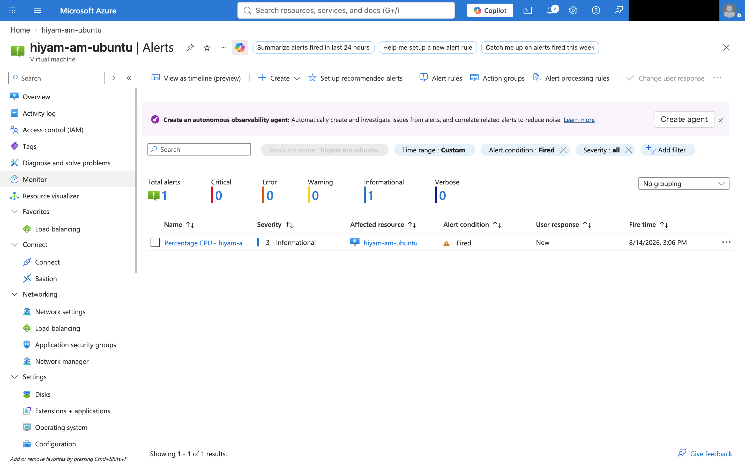
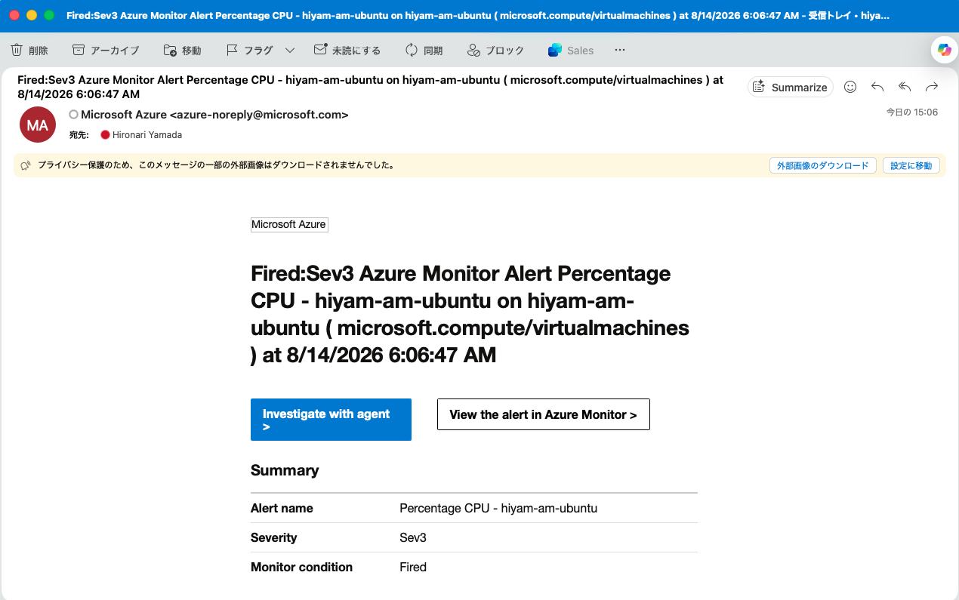
アラート生成の確認
Azure Workshop for Beginners | 第11回
CPU 使用率がしきい値を超えるとアラートが発火する。メールが届いていることを確認する

Slide 35
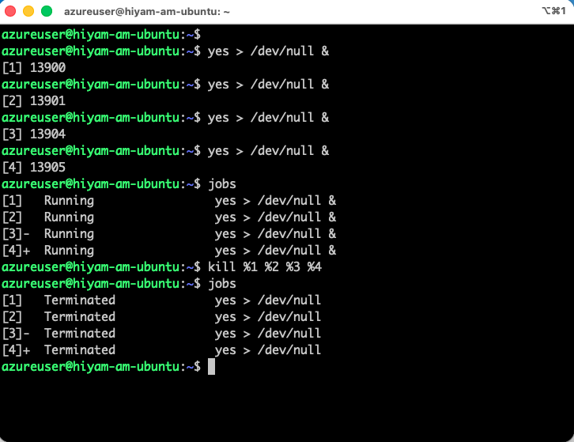
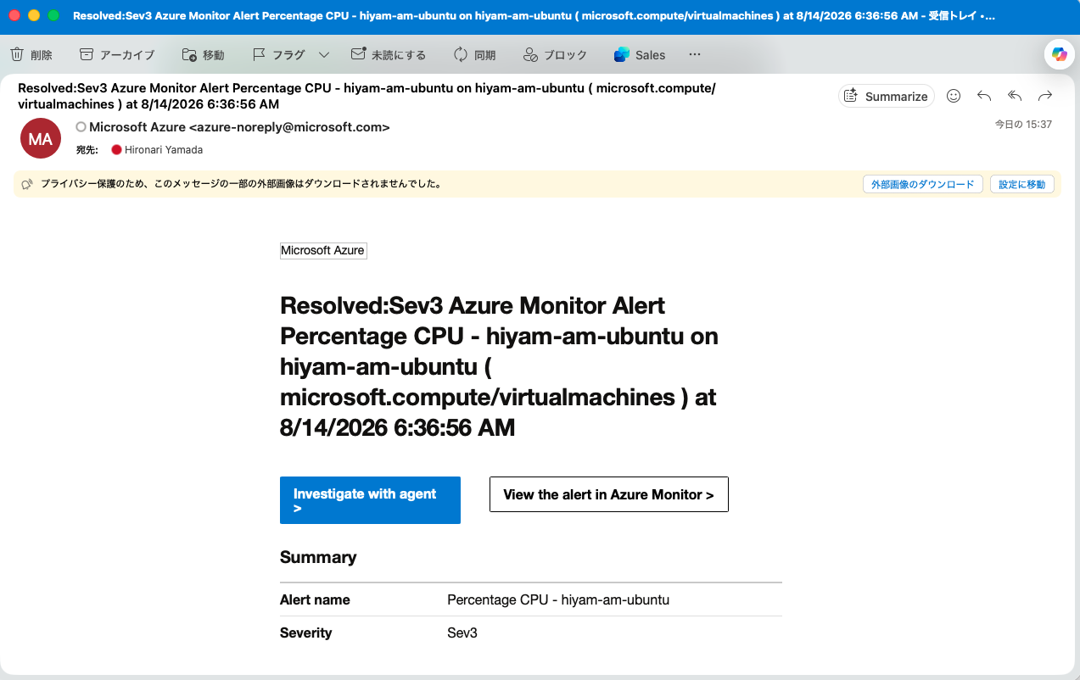
CPU の負荷の生成を停止する
Azure Workshop for Beginners | 第11回
SSH のセッションから yes コマンドを停止する。負荷がしきい値を下回ると回復のメールが届く
フォアグラウンドで実行している場合は、Ctrl + C で、バックグラウンド実行している場合は kill %<job番号> でyes コマンドのプロセスを停止する。

